Slide 1

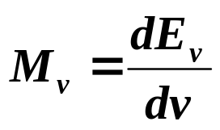
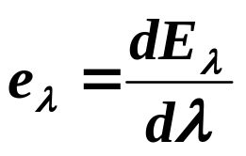
第五篇 量子物理学基础
第19章 实验基础与基本原理
19.1 黑体辐射和普朗克量子假设
一、热辐射
作热运动的粒子会辐射电磁波，这种现象称为热辐射
单色辐射出射度M_{ν}
单色辐射本领e_{λ}
dE_{ν}是单位时间从物体表面的单位面积上辐射的、频率范围为ν→ν +dν的电磁波能量
dE_{λ}是单位时间从物体表面的单位面积上辐射的、波长范围为λ→λ +dλ的电磁波能量

Slide 2
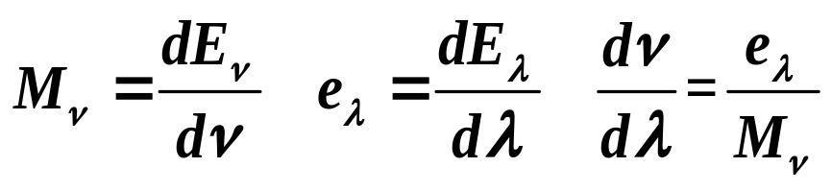
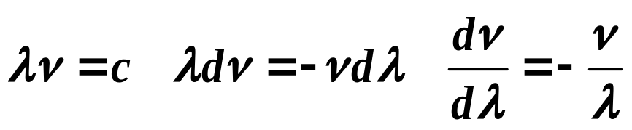
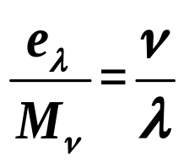
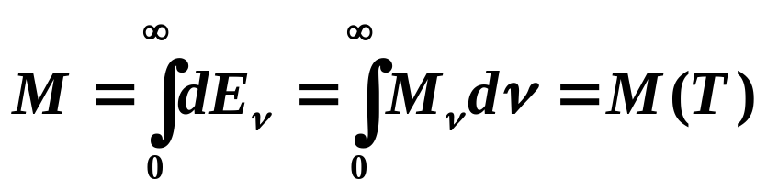
单色辐射出射度M_{ν}和单色辐射本领e_{λ}有一定的关系
辐射出射度：表示在一定温度下，单位时间内从物体表面的单位面积上辐射出来的、各种频率的电磁波的总能量

Slide 3
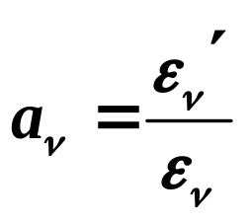
二、单色吸收比
外来电磁波入射到物体的表面上时，会被物体吸收一部分。同一物体，对不同波长的电磁波，其吸收的能力是不同的。
单色吸收比
ε_{ν}和ε_{ν}′为ν→ν +dν的范围内入射到物体表面的总能量和物体吸收的总能量
黑体：单色吸收率a_{ν}等于1 的物体。

Slide 4
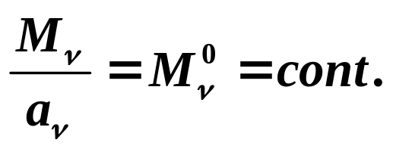
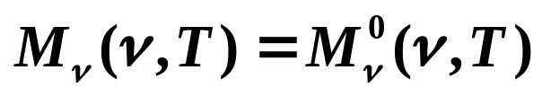
三、基尔霍夫定律
基尔霍夫定律：处于平衡热辐射中的物体，在同一温度下，M_{ν}与a_{ν}之比与材料无关，是确定的常数。
在具有绝热壁的容器中，有几个物体，它们之间交换能量，最终达到热平衡，各物体的温度都相同。这时的热辐射叫平衡热辐射。
A
B
C
对黑体：

Slide 5
四、黑体辐射实验定律
1、维恩设计的黑体实验
棱镜
转动平行光管
空腔
热电偶
电炉
G
频率不同折射率不同 折射角不同
2、实验定律
测得不同频率的辐射功率
(1)维恩位移定律
λ_{m} T= b
b = 2.897756×10⁻³ m·K
(2)斯特藩-玻耳兹曼定律
M=σT ⁴
σ = 5.67×10⁻⁸ W/m²⋅K⁴

Slide 6
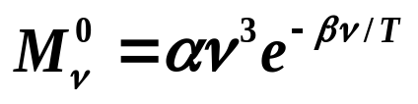
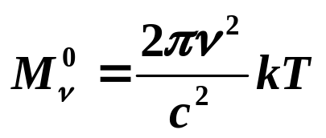
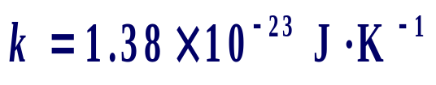
五、黑体辐射的经典理论解释
19世纪末，物理学最引人注目的课题之一：欲从理论上导出黑体的单色辐射出射度M_{ν}⁰的数学式。
(1)维恩公式
M_{ν}⁰
紫外灾难！
6543210
α和β是常量，该公式适用于短波区域
实验曲线
(2)瑞利—金斯公式
T=2000K
1 2 3
ν (10¹⁴Hz)
k玻尔兹曼常数，c是光速。
该公式适用于长波区域，在短波区域(高频)出现紫外灾难!

Slide 7
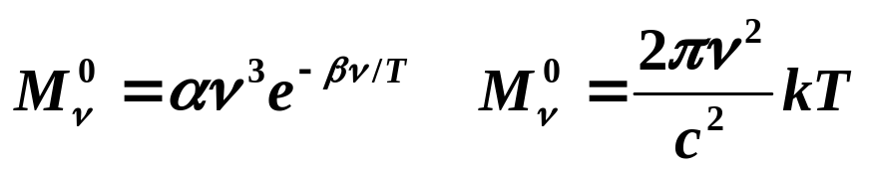
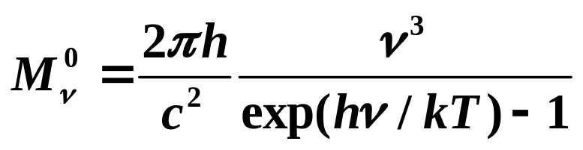


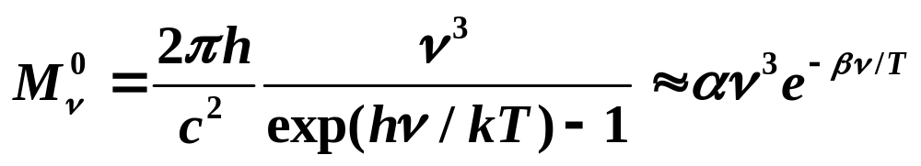


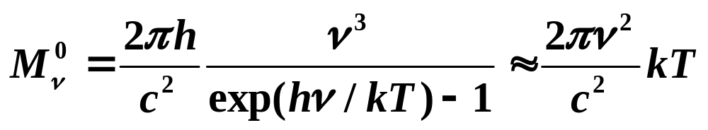
六、普朗克的量子假设
1、黑体辐射公式
普朗克用内插法得出黑体辐射公式：
h=6.63×10⁻³⁴ J⋅s
从黑体辐射公式可推出维恩和瑞利-金斯公式
hν>>kT
维恩公式：
hν<<kT
瑞利-金斯公式：

Slide 8
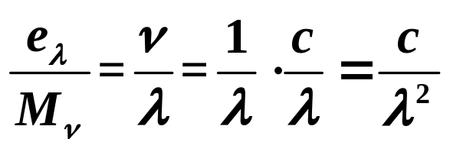
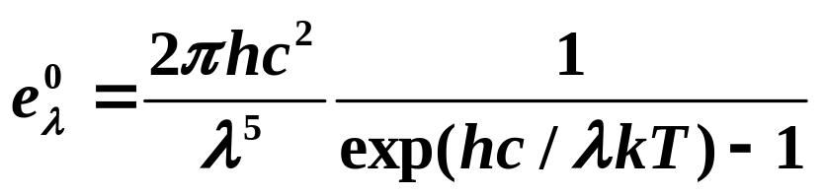
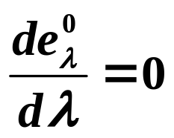
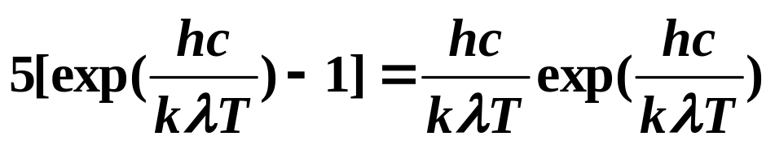
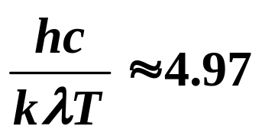
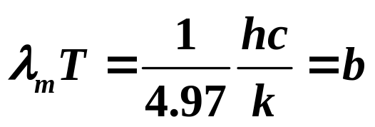
从黑体辐射公式还可推导出实验定律
维恩位移定律：
上式是超越方程，用数值解法可得解为：

Slide 9
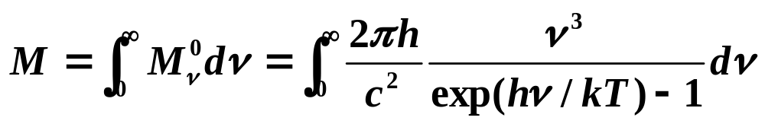

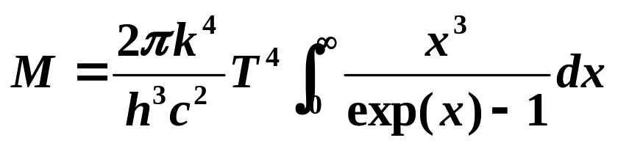
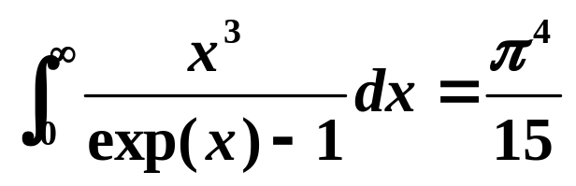
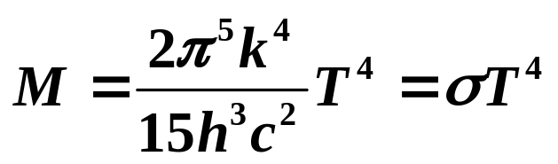
斯特藩-玻耳兹曼定律:
作变量代换：
可以证明：

Slide 10


2、量子假设
能量
经典理论：振子的能量取“连续值”。
普朗克假定：振子的能量不是连续分布的，而是“某种能量子ε的整数倍”。
经典
量子
ε = hν
振子发射或吸收电磁辐射:
利用量子假设根据玻尔兹曼统计法可推出黑体辐射公式

Slide 11
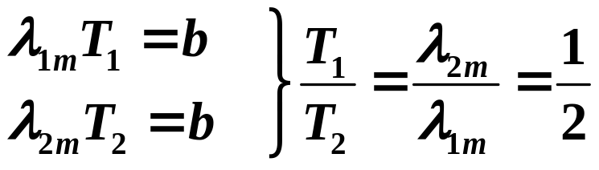
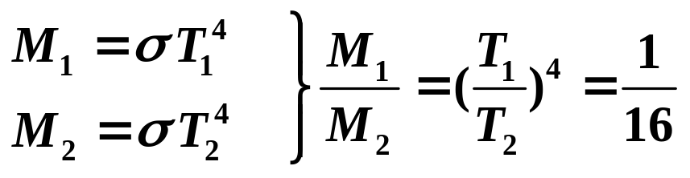
例19-1 先后两次测得炼钢炉测温孔(近似为黑体)，辐射出射度的峰值波长λ_{1m}=0.8μm、λ_{2m} =0.4μm ，
求：(1)相应的温度比；(2)相应的辐射出射度之比。
解: (1)根据维恩位移定律
(2)根据斯忒番-玻尔兹曼定律

Slide 12
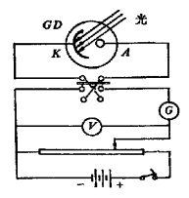
19.2 光电效应和爱因斯坦的光量子理论
一、光电效应
1、光电效应现象
光照射到某些金属时，会有电子从金属中逸出(光电子)，这种现象称为光电效应。
2、光电效应实验装置
GD是光电管，管内抽真空，光照在阴极K上，有光电子产生，AK间电压用于加速光电子，控制光电流。从光电流的伏安特性曲线中，可以总结出光电效应的实验规律。

Slide 13
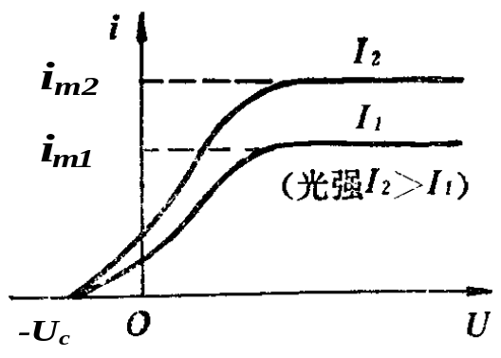
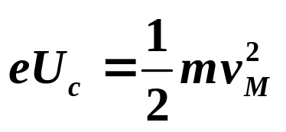
3、光电效应实验规律
a) 加速电压增加，光电流增加，最后达到饱和，且饱合光电流与入射光强成正比；
b) 加速电压为零，光电流不为零，使光电流为零时的反向电压U_{c}称为截止电压，截止电压与入射光强无关
推论：从实验规律，我们知道光电子具有初动能，截止电压对应着光电子逸出时的最大初动能。

Slide 14
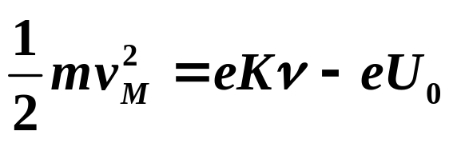

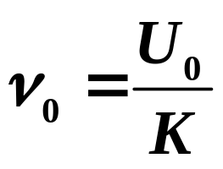
U_{c}(V)
Cs
Na
Ca
2
1
0
4
6
8
10
ν(10¹⁴Hz)
c) 截止电压仅与入射光的频率有关,当照射光的频率小于ν₀时，无论光强多大，也无光电子逸出，只要ν>ν₀，无论光强多弱，照射后几乎同时就有光电子逸出。ν₀称光电效应的红限频率。
eU₀是金属逸出功
另外可得红限频率：

Slide 15
二、光电效应的解释
1、光波动学说
经典的光的波动理论认为，光波的电场对金属中的电子作用，使其溢出金属表面，因此：
1) 光强愈大，光电子逸出后的初动能也愈大。
2) 任何频率的光，只要强度足够，都会产生光电效应
3) 光电效应不能瞬时发生。
注意：光的经典波动理论不能完美地解释光电效应

Slide 16
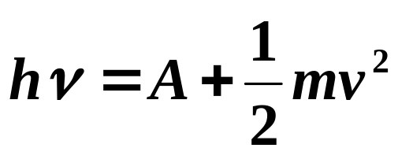
2、爱因斯坦光子假说
a) 光子假说
爱因斯坦认为：辐射场(光)的能量也是量子化的，光本身由大小为hν的能量子(光量子、光子)组成的，光强：I = Nhν；光子只能做为一个整体被发射或吸收
b) 光电效应方程
用频率为ν的单色光照射金属时，光子与电子间进行能量交换，遵循能量守恒定律，而使电子的能量增加。这样得到光电效应方程：
A是金属逸出功，A=eU₀；

Slide 17
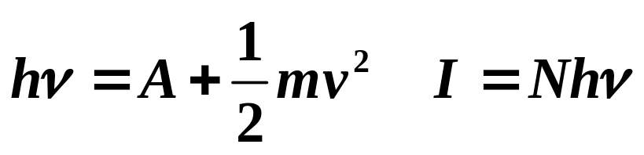
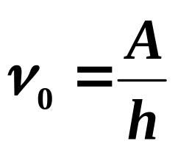
c) 光子理论对光电效应实验规律的解释：
1) 照射光的频率不变，光强增大，逸出电子的最大初动能并不变，其与光强无关，只是光电子增多，饱合光电流增大。
2) 当hν < A时，电子就不可能从金属中逸出。
红限频率：
3) 光子是做为一个整体被电子吸收的，不需要积累能量的时间，说明光电效应的瞬时性。

Slide 18
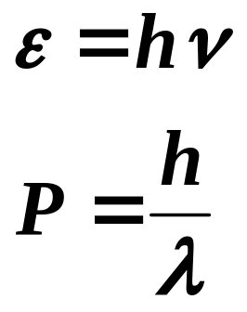
三、光电效应的思考：光的波粒二象性
光电效应现象说明了光的粒子性，表明光具有波粒二象性。
爱因斯坦关系
在有些情况下，光突出地显示出其波动性，而在另一些情况下，则突出地显示其粒子性。
光在传播过程中，主要表现在波动性；
光在与物质相互作用时，主要表现在粒子性。

Slide 19
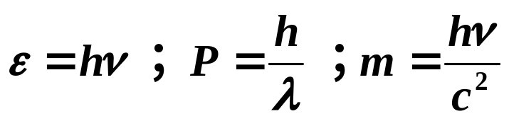












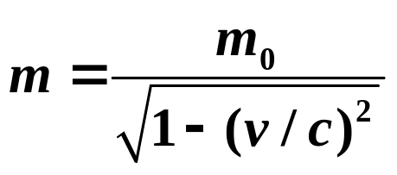
光子的能量
光子的动量
光子的质量
红光
1.78eV
（700nm）
X射线
(0.071nm)
射线
(0.00124nm)
经100V电
压加速后
的电子
电子的能量
电子的动量
电子的质量
100eV
对于光子，ν = c ,而m是有限的，所以只能
m₀=0,即光子是静止质量为零的一种粒子。

Slide 20

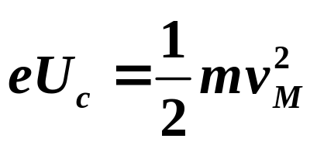
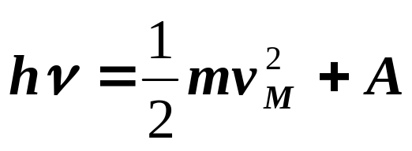
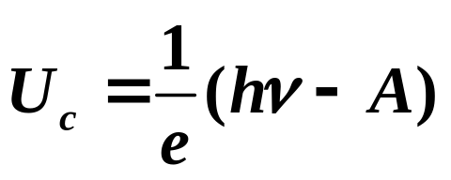
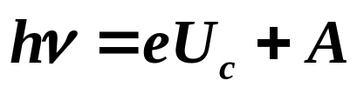
例19-2 光电效应实验，已知阴极材料的逸出功A，照射光的频率ν>ν₀，求：(1)红限频率ν₀；(2)遏止电压U_{c} 。
解:(1)
(2)

Slide 21

19.3 康普顿效应
康普顿研究X射线通过物质时的散射发现了康普顿效应
一、实验现象
晶体(作光栅)
石墨
λ
光谱仪
X射线 λ₀
λ₀
探测器
实验中发现有一部分光波长是λ_{0 ：}是正常光，另有一部分光的波长大于λ₀
波长大于入射光波长的散射光称为康普顿散射光；出现康普顿散射光的这种现象称为康普顿效应。

Slide 22
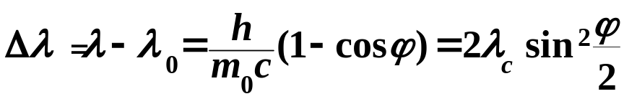
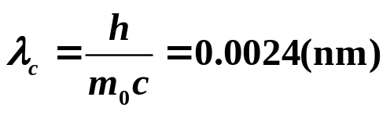
二、实验规律
1、波长增量与散射角的关系
康普顿波长
2、散射光强与散射物质的关系
同一散射角，康普顿散射光光强占总光强的比例与散射物质有关，轻原子大，重原子小。
入射光
散射光Li(Z=3)
散射光Fe(Z=26)
正常光光强→
←康普顿散射光光强
ϕ = 45º
ϕ = 90º
λ₀
λ₀ λ
λ₀ λ

Slide 23
三、理论解释
1、经典理论
电磁波通过物体时，会使物体中的带电粒子受迫振动，受迫振动的频率和入射光的频率相同。振动的带电粒子会向四周辐射电磁波，这就是散射光。且散射光的频率应该和振子频率相同。即散射光的波长一定等于入射光的波长。
2、光子理论
a) 康普顿假设
康普顿效应是单个X射线光子和晶格中自由电子发生“弹性碰撞”的结果；在碰撞过程中，动量和能量保持守恒。

Slide 24
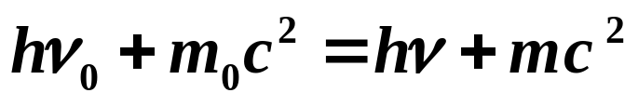
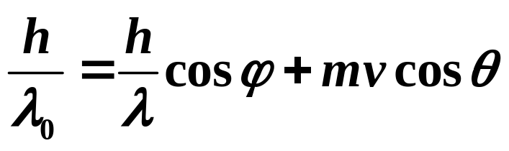

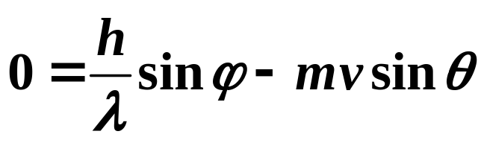
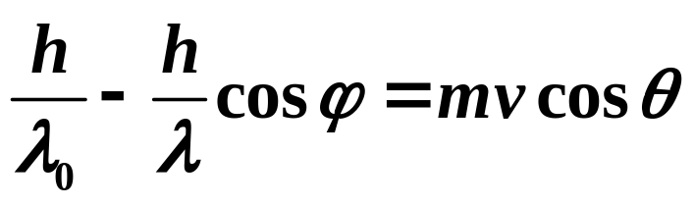
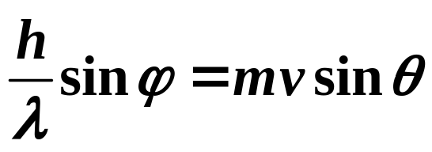
b) 康普顿散射公式推导
Y
hν
能量守恒
hν₀
(1)
ϕ
X
θ
X方向动量守恒
(2)
Y方向动量守恒
(3)
(2)和(3)可以化为：
(4)
(5)

Slide 25







(4)和(5)分别平方后相加：
(6)
(1)可以改写为：
(7)
(7)平方后减去c²和(6)的乘积：
考虑到电子的速度可能很大：
康普顿散射公式

Slide 26
c) 对实验规律的解释
入射光子和电子碰撞时，把一部分能量传给了电子，因而光子能量减少，频率降低，波长变长，这就是康普顿散射的实质。
散射物质中还有许多被原子束缚得很紧的电子。光子与它们的碰撞应看做是光子与整个原子的碰撞；由于原子质量远远大于光子的质量，弹性碰撞中光子的能量几乎没有改变，因而散射光子的能量仍为hv，它的波长也和入射X光的波长相同。
所有材料的电子都一样，康普顿散射光的波长与散射材料无关，只与散射角有关；原子序数小的原子，自由电子与束缚电子的比例大，康普顿散射光强与正常光的光强的比例就大。

Slide 27
3、讨论
(1) 光照射到材料上，是否只有光电效应或康普顿效应？
光电效应与康普顿效应都有可能发生，二者发生的几率与入射光子的能量有关。
注意：康普顿散射只有在入射波的波长与电子的康普顿波长可以相比拟时，才是显著的。

Slide 28
(2) 为什么在光电效应中不考虑动量守恒？
在光电效应中，入射的是可见光和紫外线，光子能量低，与原子核对电子的束缚能接近，电子不能认为是自由电子，其与整个原子的联系不能忽略
原子也要参与动量交换，光子−电子系统动量不守恒。
但原子质量较大，能量交换可忽略，光子−电子系统仍可认为能量是守恒的。

Slide 29





(3) 为什么康普顿效应中的电子不能像光电效应那样吸收光子，而是散射光子？
假设自由电子(以静止为例)能吸收光子，则有
不合理！
因此：自由电子不能吸收光子，只能散射光子。

